Slide 1

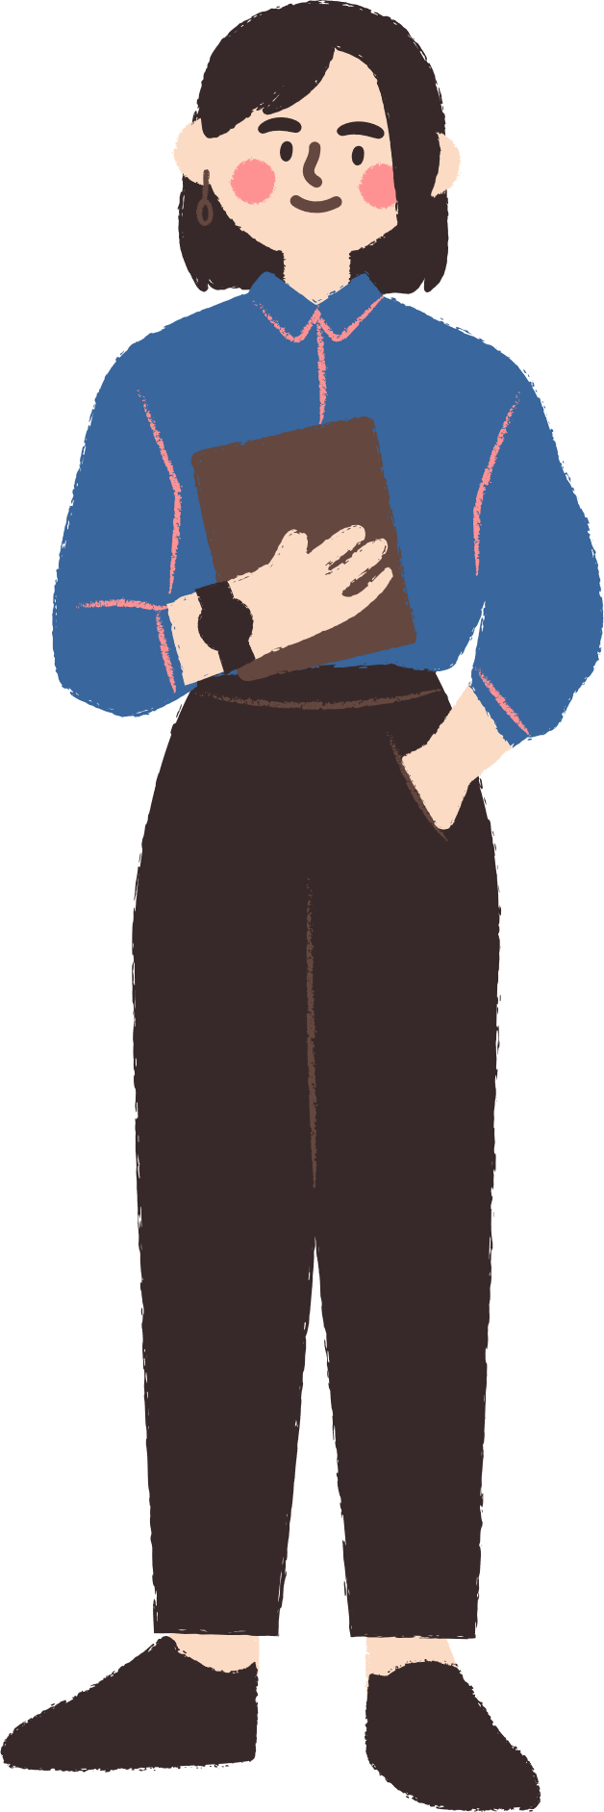




Slide 2



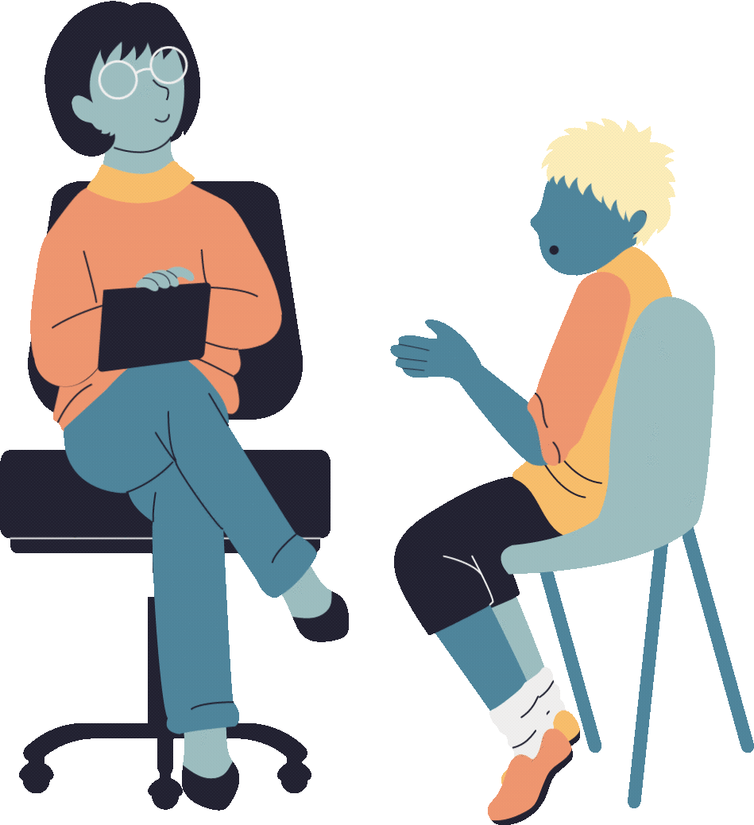

Slide 3






Nêu tên một sản phẩm công nghệ?
Xe máy, ô tô, tủ lạnh, máy giặt, điện thoại,…

Slide 4


Nêu cách con người sử dụng sản phẩm công nghệ đó.
Xe máy, ô tô: Giúp con người di chuyển

Slide 5











Slide 6


Slide 7

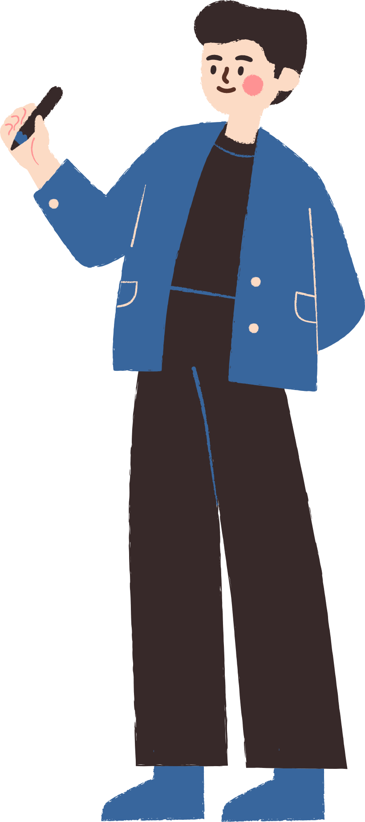

1. Vai trò của sản phẩm công nghệ trong đời sống

Slide 8


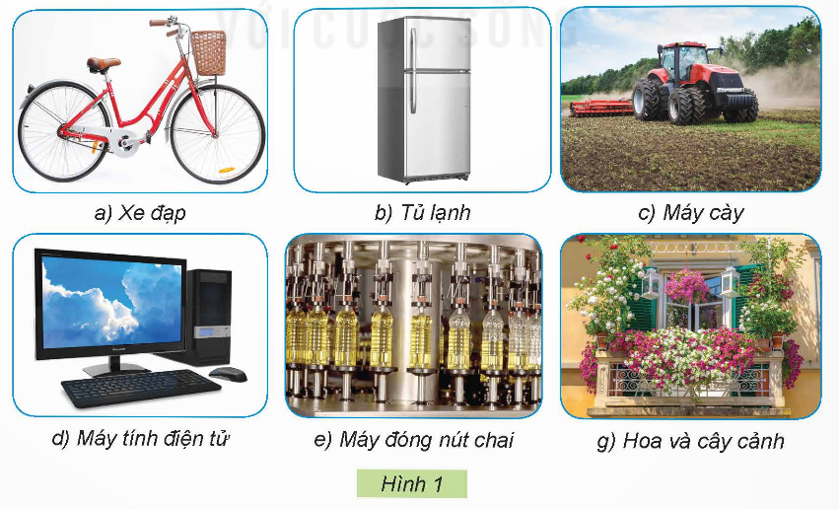
Quan sát các sản phẩm công nghệ trong Hình 1 và cho biết chúng có vai trò như thế nào trong đời sống.

Slide 9



Vẽ sơ đồ tư duy gồm: tên sản phẩm công nghệ, vai trò của sản phẩm công nghệ đó trong đời sống.

Slide 10
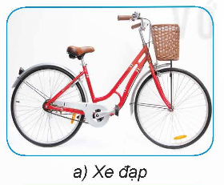
Là phương tiện di chuyển, giúp đáp ứng nhu cầu đi lại của con người.

Slide 11
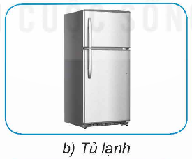
Giúp bảo quản thực phẩm, làm đá,...

Slide 12
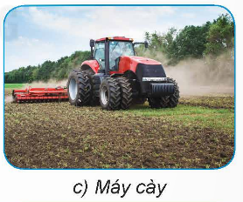
Giúp cày, xới đất nhanh chóng.

Slide 13
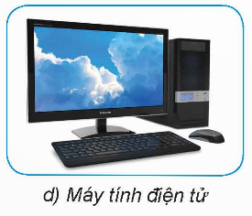
Giúp lưu trữ thông tin, phục vụ các công việc học tập, làm việc của con người,...

Slide 14
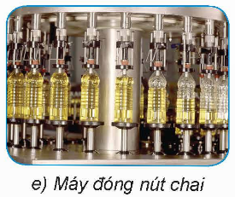
Trong dây chuyền sản xuất đồ đóng chai, giúp đạt năng suất cao, đóng chai nhiều, nhanh,...

Slide 15
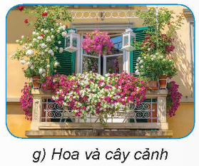
Giúp trang trí không gian

Slide 16
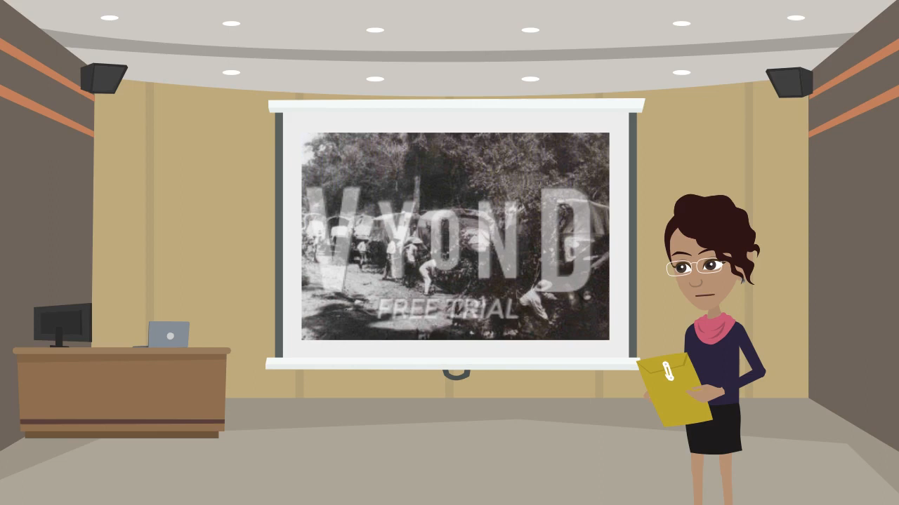

Slide 17
Kể tên một số sản phẩm công nghệ trong đời sống phù hợp với mô tả về vai trò của sản phẩm công nghệ trong các thẻ thông tin dưới đây.
Đáp ứng nhu cầu ăn ở, đi lại, giải trí của con người
Giúp tăng năng suất lao động
Giúp cải thiện môi trường

Slide 18


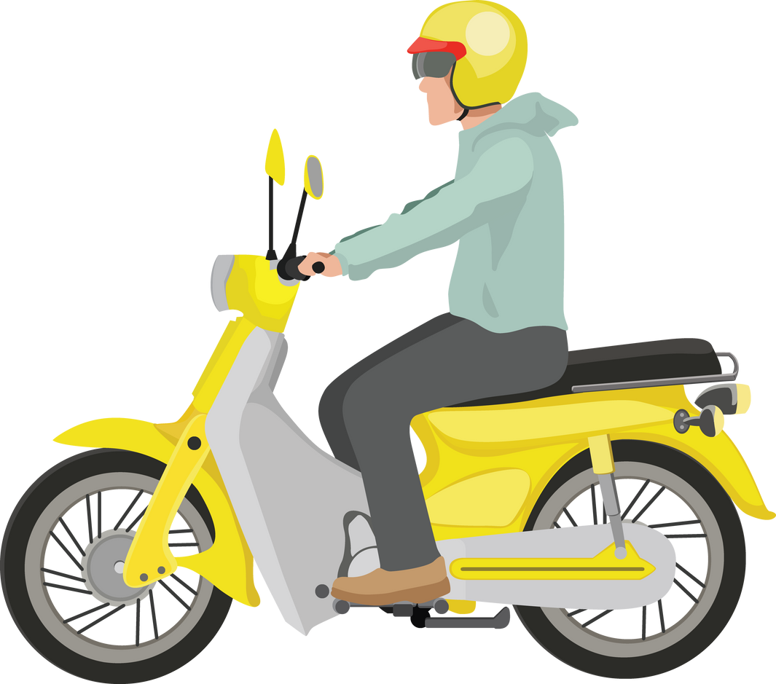

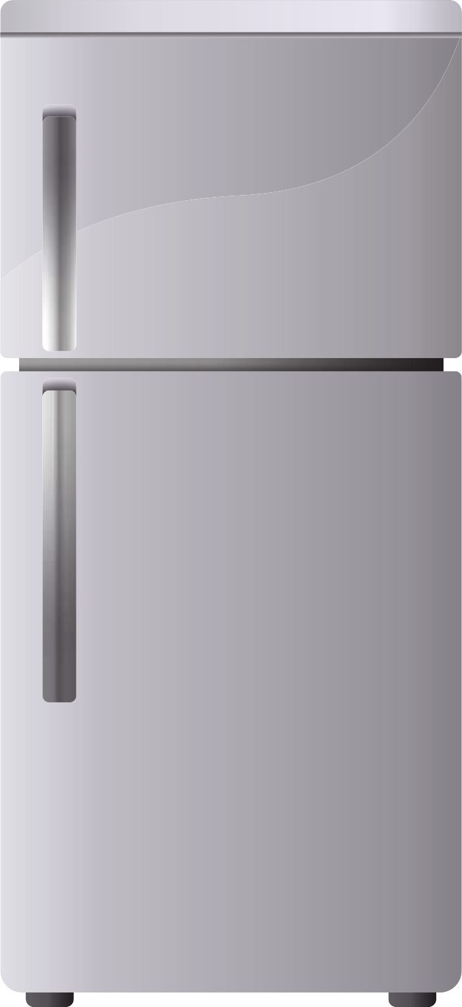

Ô tô
Xe máy
Đáp ứng nhu cầu ăn ở, đi lại, giải trí của con người
Máy tính
Tủ lạnh
Ti vi

Slide 19


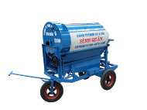
Máy cày
Máy gặt
Giúp tăng năng suất lao động
Máy tuốt lúa

Slide 20



Túi giấy
v
Ống hút tre
Giúp cải thiện môi trường
Cốc giấy

Slide 21



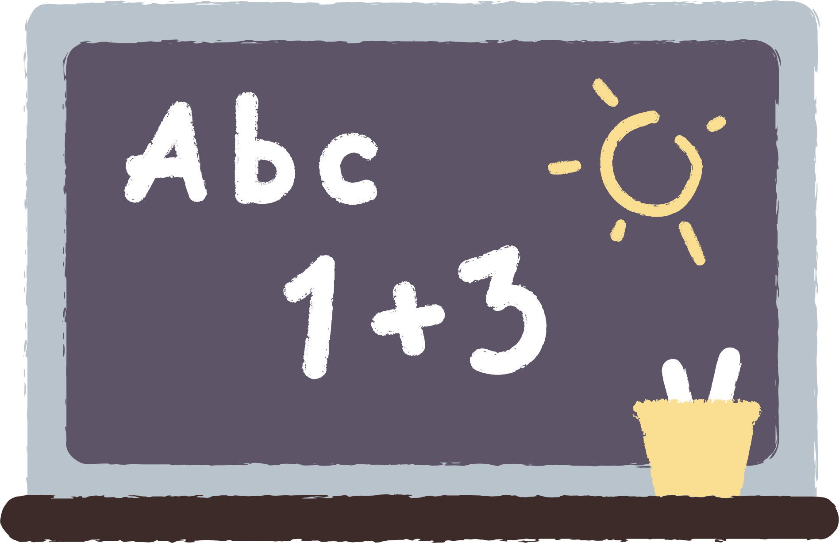

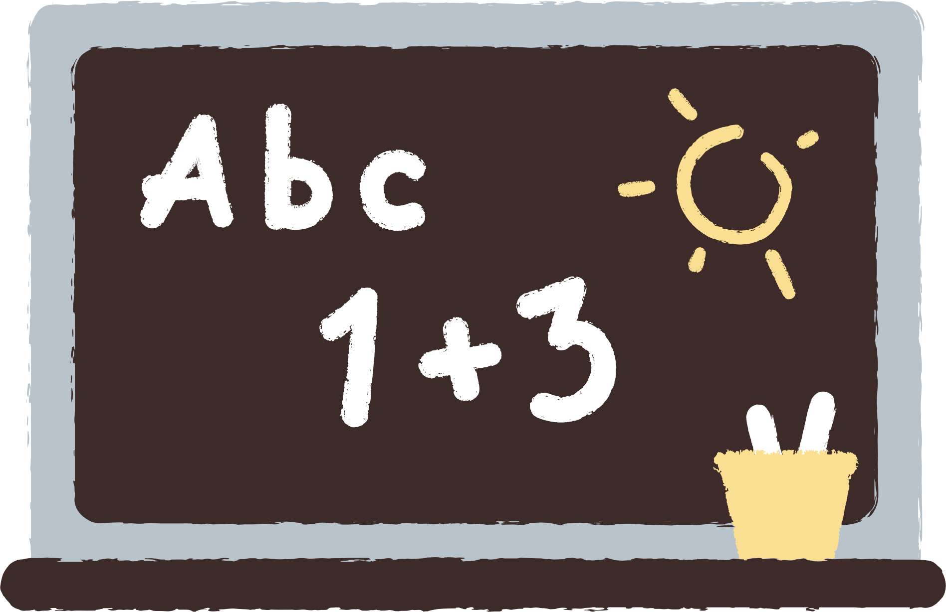

Sản phẩm công nghệ có vai trò quan trọng trong nhiều lĩnh vực của đời sống. Chúng góp phần mang lại sự tiện nghi, đáp ứng các nhu cầu đa dạng của con người. Nhờ sử dụng sản phẩm công nghệ, năng suất lao động được nâng cao. Ngoài ra, sản phẩm công nghệ còn giúp xử lí các vấn đề môi trường, tạo ra môi trường sống trong lành và thuận tiện cho con người.

Slide 22


Slide 23


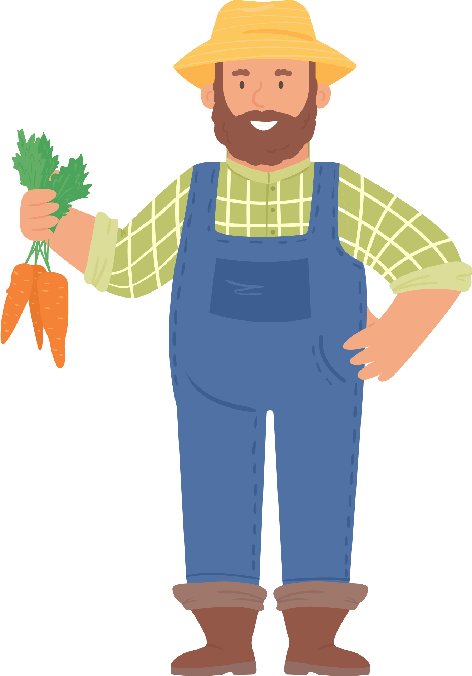


Slide 24



Không phải bò, chẳng phải trâu
Quanh năm cày cuốc giúp cho con người
- Là máy gì?
Đáp án: Máy cày

Slide 25

Đặt đâu nằm đấy vậy thôi
Mà hay mọi chuyện trên đời đông,tây
Nói, cười, ca hát vui say
Biết đêm, biết ngày mưa nắng tài chưa
Là cái gì?
Đáp án: Ti vi

Slide 26

Thân em ba mảnh
Mặc chiếc áo mong manh
Phục vụ các anh, Trên tinh thần tươi mát
- Là cái gì?
Đáp án: Cái quạt điện

Slide 27





